Slide 1

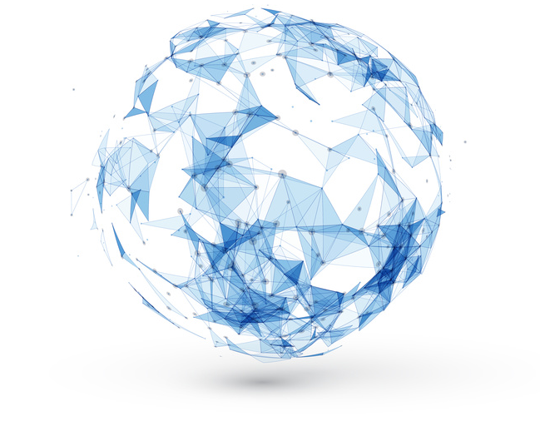
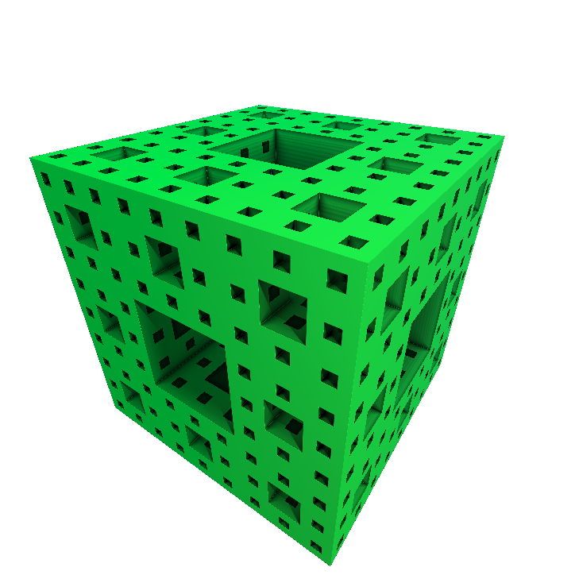
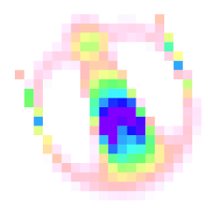
Lenia und Ray-Marching Fraktale
Praktikum Computergrafik
Sommersemester 2023
Notes:
Hello everyone and welcome to my presentation about structs, enums and patterns in Rust.
As the name suggests, we will cover basics of working with structs and enums and then we will move on to patterns.
And at the end we will take a short look at how structs and enmus are laid out in memory.

Slide 2
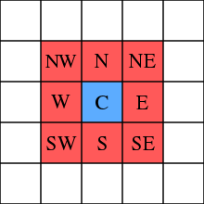
Conway’s Game of Life
Zelluläre Automaten
zweidimensionaler zellulärer Automat
Folgezustand ist abhängig vom vorherigen Zustand
Zellen konnen entweder tot oder lebendig sein
Moore-Nachbarschaft
Regeln:
Lebendige Zelle mit 2-3 lebendigen Nachbarn -> lebendig
Tote Zelle mit drei lebendigen Nachbarn -> lebendig
Alle anderen Zellen -> tot
Interpretierbar unter biologischem Aspekt als Mikrokosmos
Moore-Nachbarschaft
images: https://en.wikipedia.org/wiki/File:Gospers_glider_gun.gif
https://commons.wikimedia.org/wiki/File:Moore_neighborhood_with_cardinal_directions.svg

Slide 3
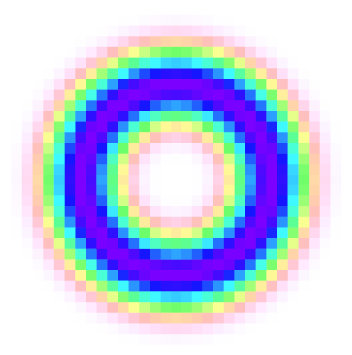
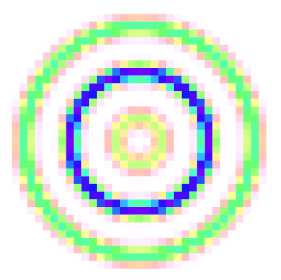
Lenia
Zelluläre Automaten
zweidimensionaler zellulärer Automat
kontinuierliches System
Zellen können Zustand zwischen 0 und 1 annehmen
Nachbarschafts-Radius statt Moore-Nachbarschaft
Euklidische Distanz
Geodesic Distance
Nachbarschaft wird durch Kernel gewichtet
Kernel kann mit Peaks verfeinert werden

Slide 4
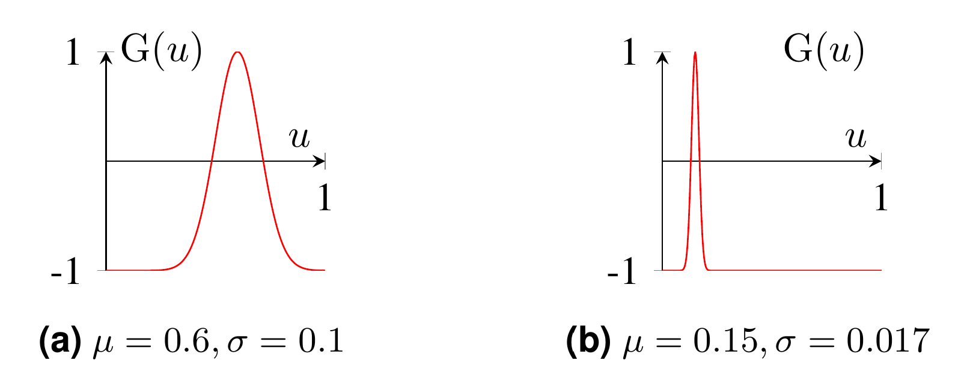
Lenia
Zelluläre Automaten
Einfluss der Werte der Nachbarschaft wird über Growth-Function beeinflusst
Ergebnis der Growth-Function wird gewichtet auf den aktuellen Zustand addiert
Verschiedene Parameter und Funktionen für Kernel und Growth-Function erzeugen andere Systeme

Slide 5
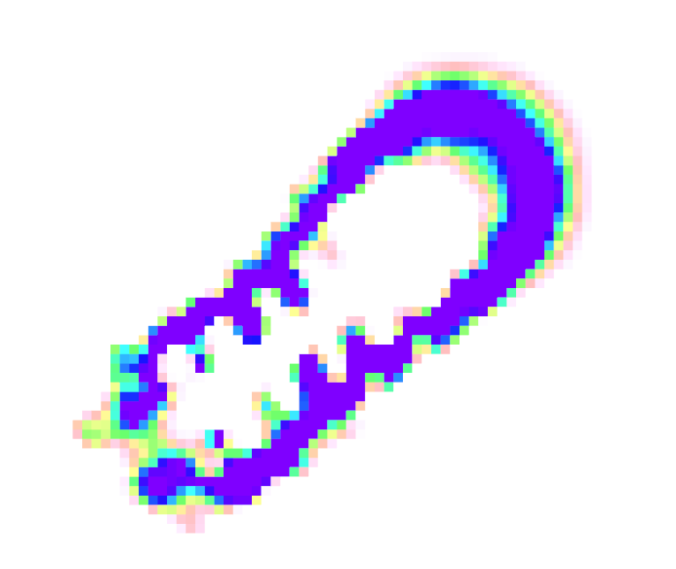
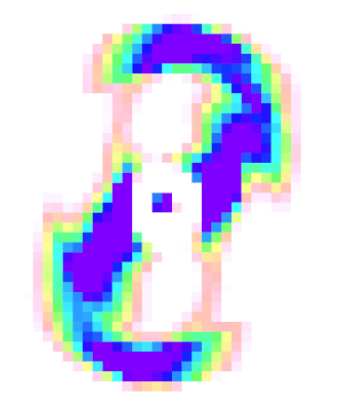
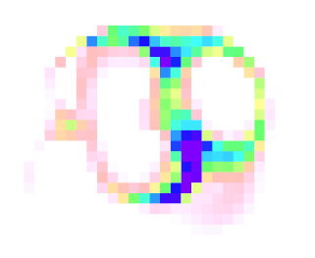
Zelluläre Automaten
Jetzt sehen wir ein paar Beispiele

Slide 6
Fraktale mittels Ray-Marching
Ray-Marching Fraktale
Fraktale sind selbstähnliche Strukturen
Können immer feiner aufgelöst werden
Möglich sehr feine Meshes zu erstellen
Wird irgendwann impraktikabel
→ Objektdarstellung mit Signed Distance Function und Rendering durch Ray-Marching

Slide 7
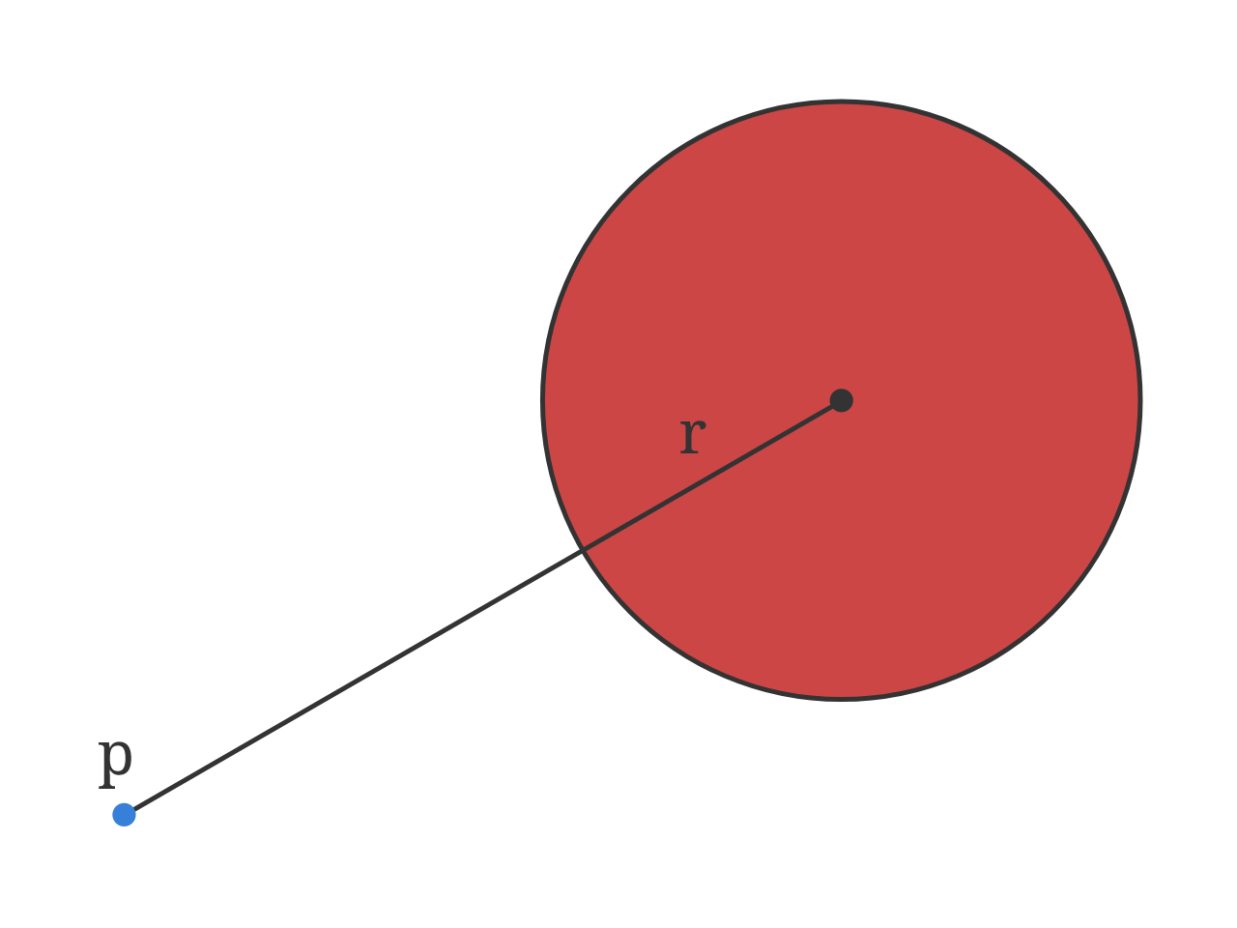
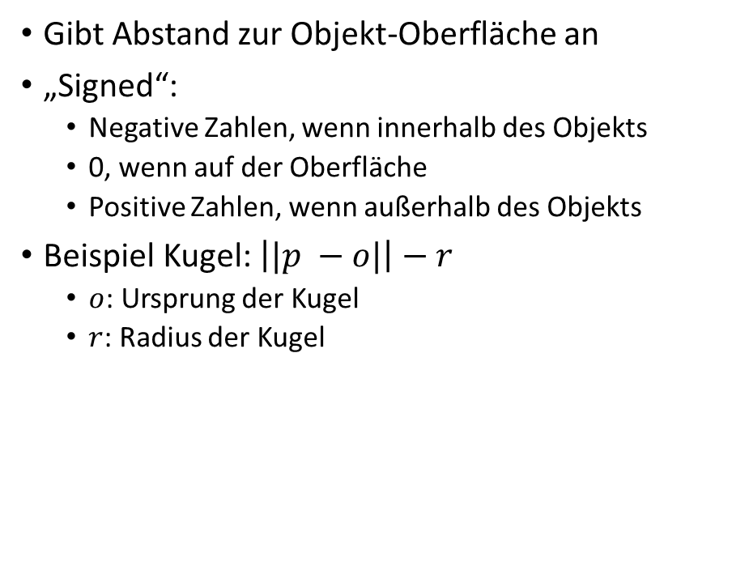
Signed Distance Functions
Ray-Marching Fraktale
Gibt Abstand zur Objekt-Oberfläche an
„Signed“:
Negative Zahlen, wenn innerhalb des Objekts
0, wenn auf der Oberfläche
Positive Zahlen, wenn außerhalb des Objekts
Beispiel Kugel: $\left||p −o|\right|−r$
$o$: Ursprung der Kugel
$r$: Radius der Kugel
image: https://i.stack.imgur.com/86Ekl.png

Slide 8
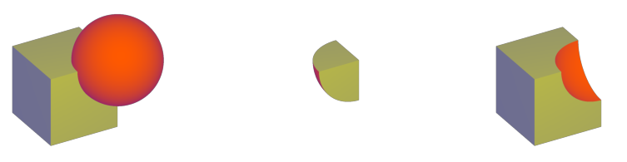

Kombination von Objekten
Ray-Marching Fraktale
Gegeben: Zwei Objekte durch ${\text{SDF}}_{1}\left(p\right)$ und ${\text{SDF}}_{2}\left(p\right)$
Vereinigung: ${\text{min}(\text{SDF}}_{1}\left(p\right), {\text{SDF}}_{2}(p))$
Schnittmenge:${\text{max}(\text{SDF}}_{1}\left(p\right), {\text{SDF}}_{2}(p))$
Differenz:${\text{max}(\text{SDF}}_{1}\left(p\right), {\text{−}\text{SDF}}_{2}(p))$
image: https://www.fotonixx.com/posts/efficient-csg/

Slide 9
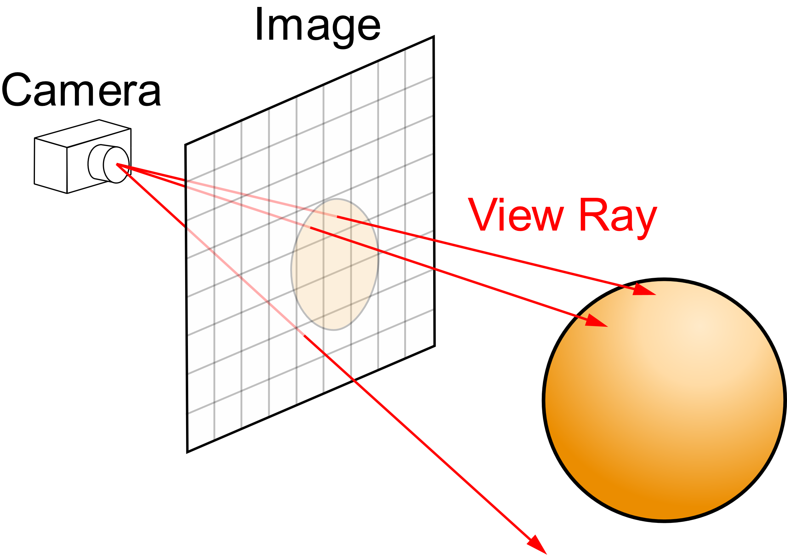
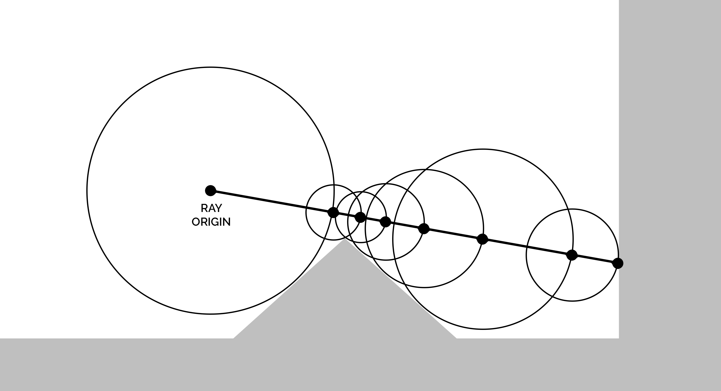
Darstellen der Objekte mit Ray-Marching
Ray-Marching Fraktale
Für jedes Pixel wird ein Strahl von der Kamera in die Szene geschickt
SDF gibt Abstand zum nächsten Objekt an
Strahl bewegt sich um diesen Abstand nach vorne
Wird iterativ wiederholt, bis max. Strecke, Iterationslimit oder min. Distanz erreicht ist
Bei minimaler Distanz wird von einem Treffer ausgegangen
images: modified version of https://commons.wikimedia.org/wiki/File:Ray_trace_diagram.svg
https://commons.wikimedia.org/wiki/File:Visualization_of_SDF_ray_marching_algorithm.png

Slide 10
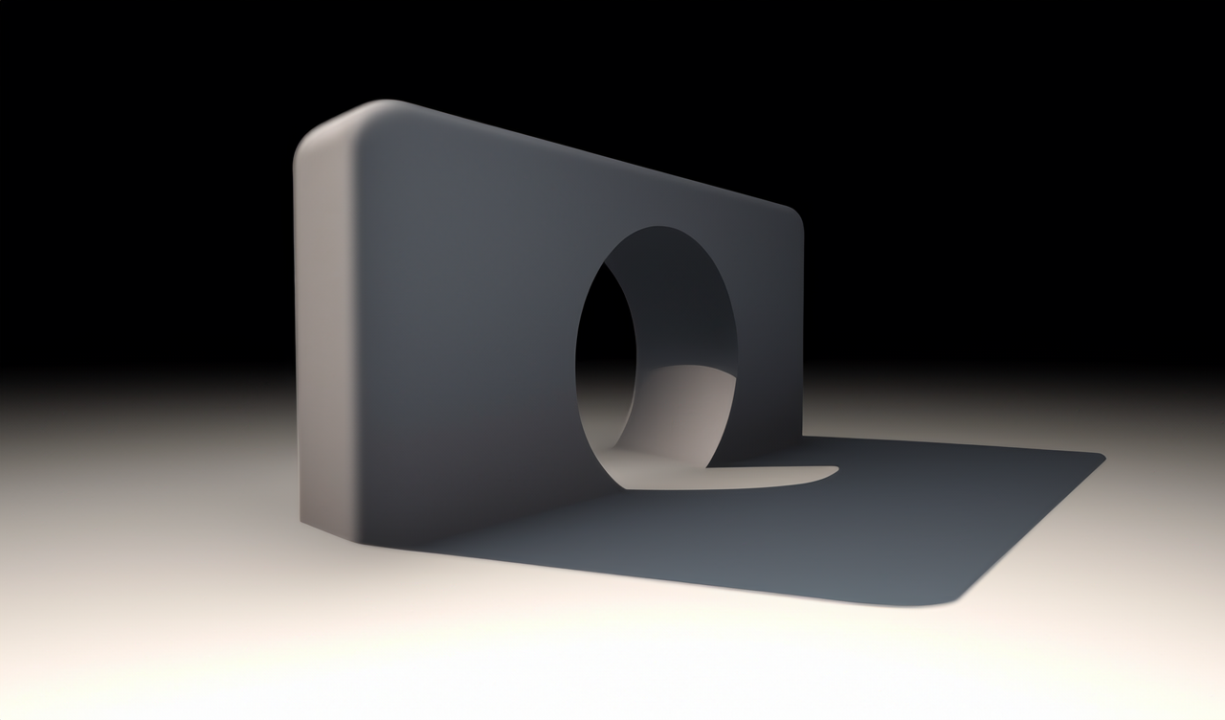
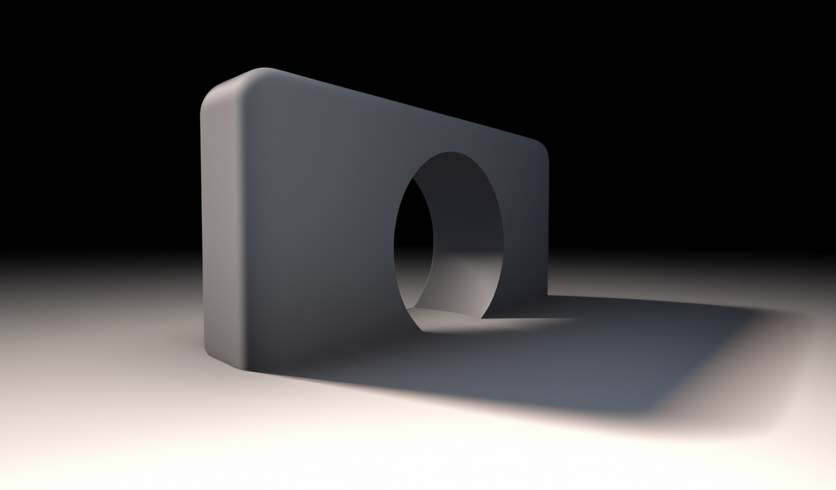
Darstellung von Licht
Ray-Marching Fraktale
Normale eines Punktes lässt sich durch Approximation den Gradienten der SDF bestimmen
Danach z. B. Phong-Beleuchtungsmodell, Ambient Occlusion, Hard/Soft Shadows
images: based on https://iquilezles.org/articles/rmshadows/

Slide 11
Unendlich viele Objekte mittels SDF
Ray-Marching Fraktale
SDF nimmt Punkt im Raum an und gibt Abstand zum Objekt zurück
Kugel mit unterer linker Ecke im Ursprung und Radius 1
Modulo Operator auf dem Punkt mit 5
Impliziter Kasten um die Kugel
Geht der Strahl nun z. B. auf der x-Achse nach recht hin über 5 hinaus, so geht kommt dieser von links wieder
Alle im Kasten liegenden Objekte werden unendlich oft wiederholt
Kann auch nur auf eine Achse angewendet werden

Slide 12
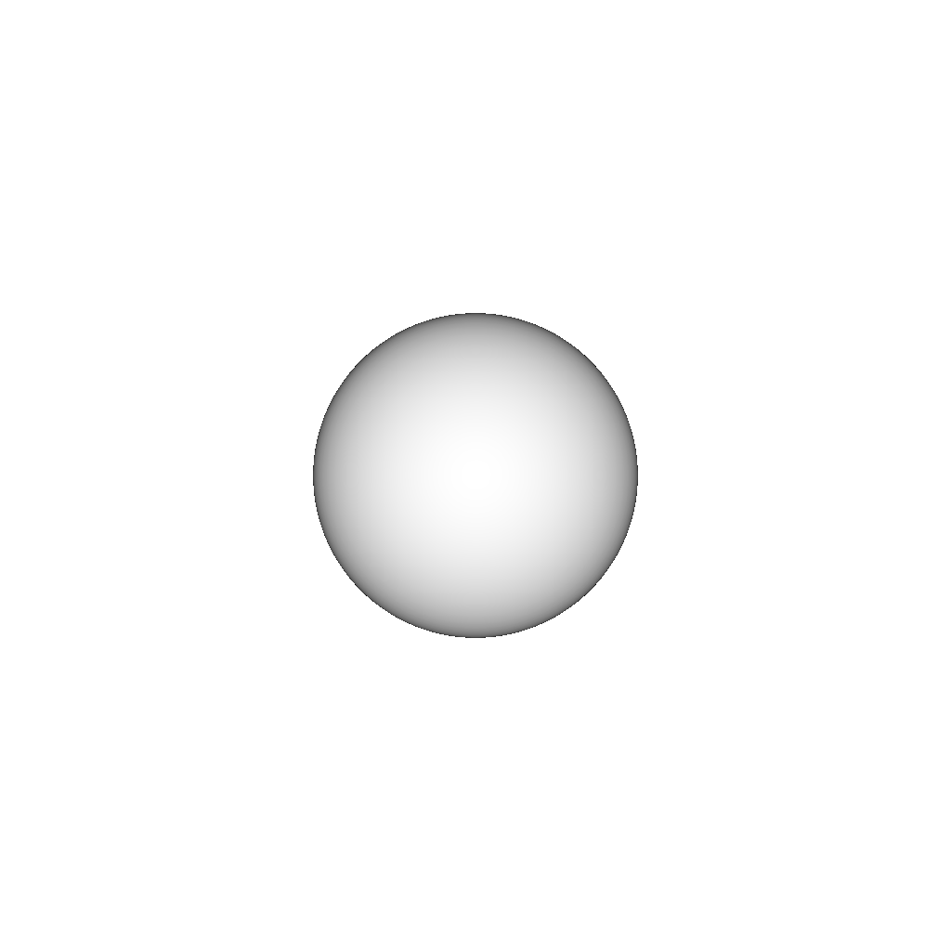
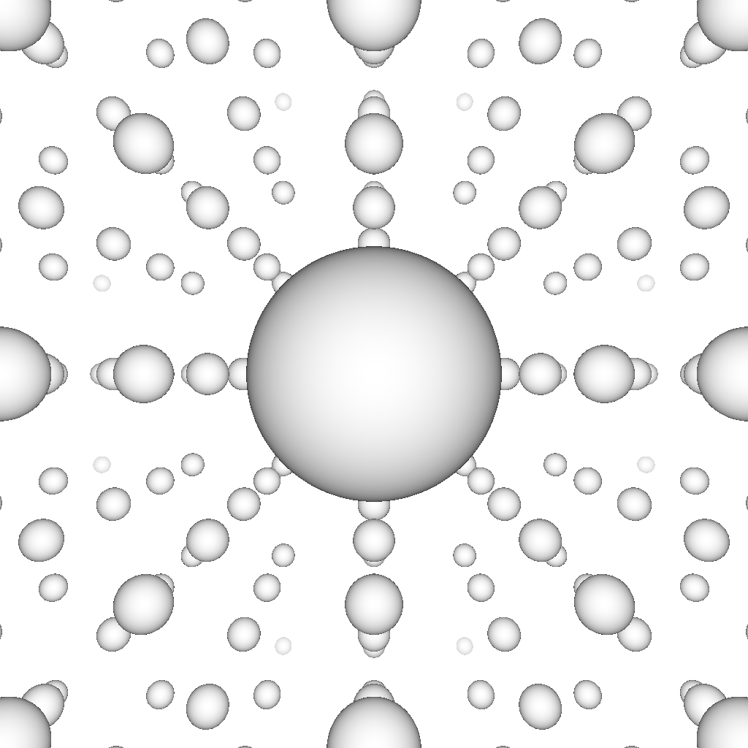
Unendlich viele Objekte mittels SDF
Ray-Marching Fraktale

Slide 13
Beispiel: Menger-Sponge
Ray-Marching Fraktale
Starte mit Würfel
Ziehe Kreuz ab
Reduziere Kreuz auf 1/3 der Größe und multipliziere dies unendlich
Wiederhole so lange, bis gewünschte Auflösung erreicht

Slide 14
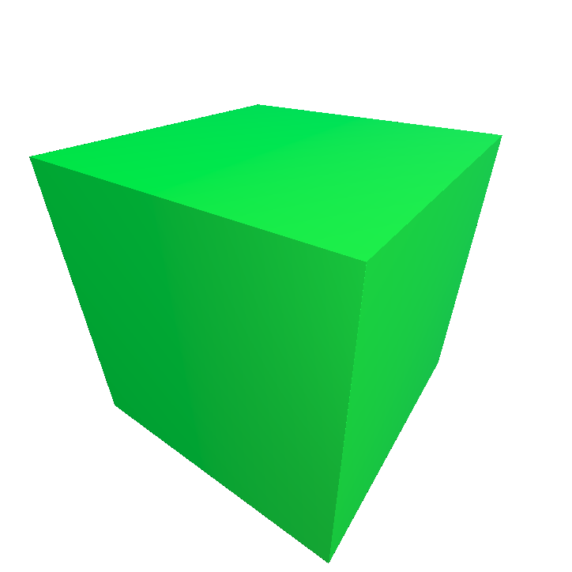
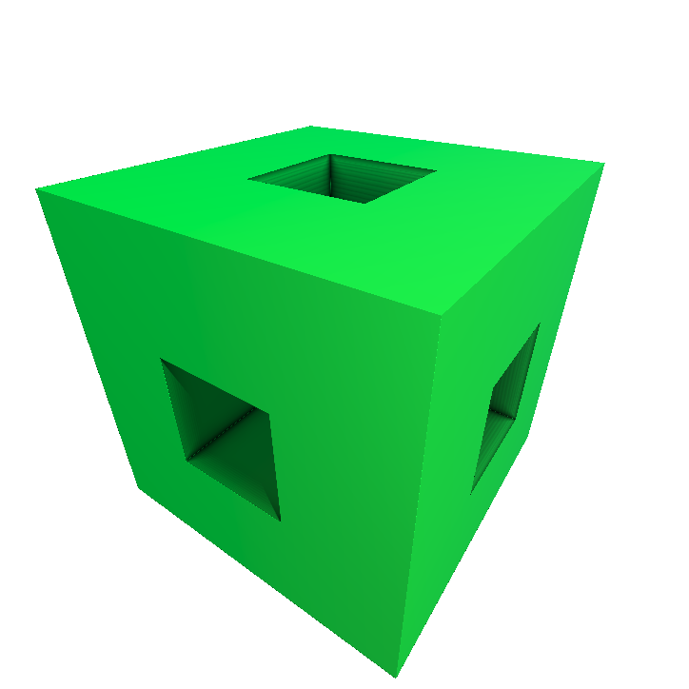

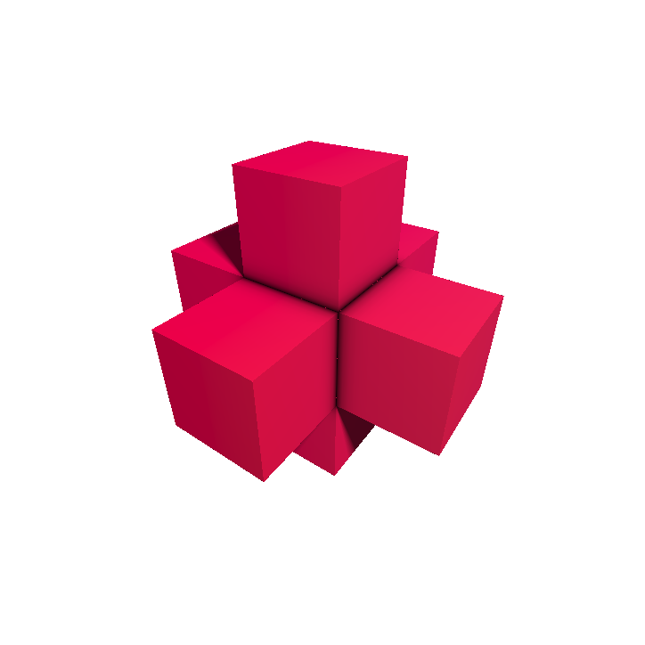

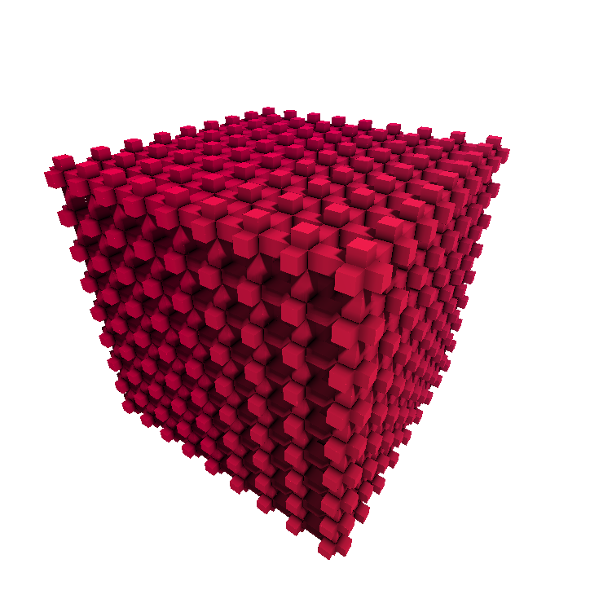
Beispiel: Menger-Sponge
Ray-Marching Fraktale

Slide 15
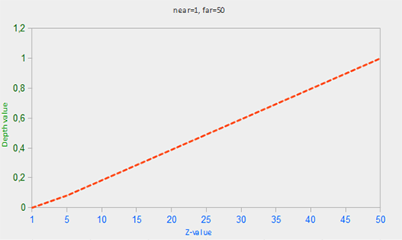
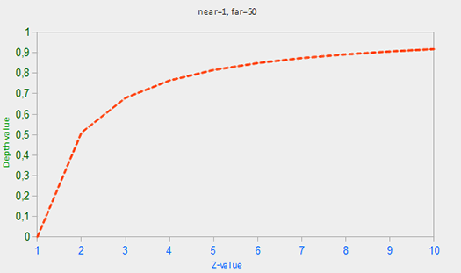
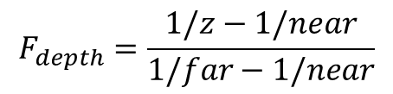
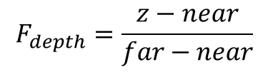
Interaktion von Lenia-Mesh und Fraktal
Interaktion von Lenia-Mesh und Fraktal
Ray-Marching Fraktal rendert keine Meshes
Verdeckung durch Depth-Buffer
$$F_{depth}=\frac{z−near}{far−near}$$
$$F_{depth}=\frac{1/z−1/near}{1/far−1/near}$$
Lineare Skalierung
Nicht lineare Skalierung

Slide 16
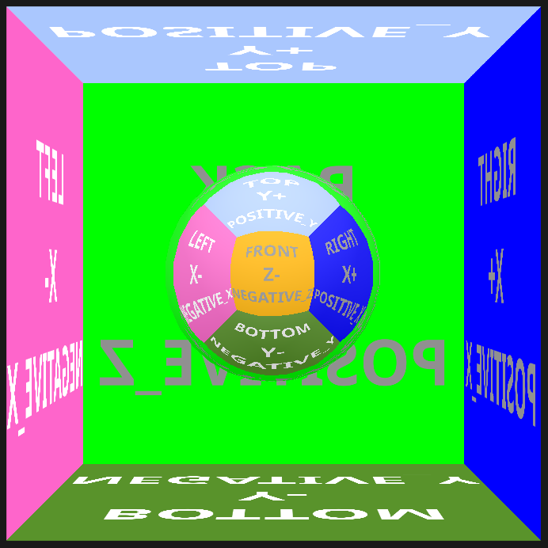
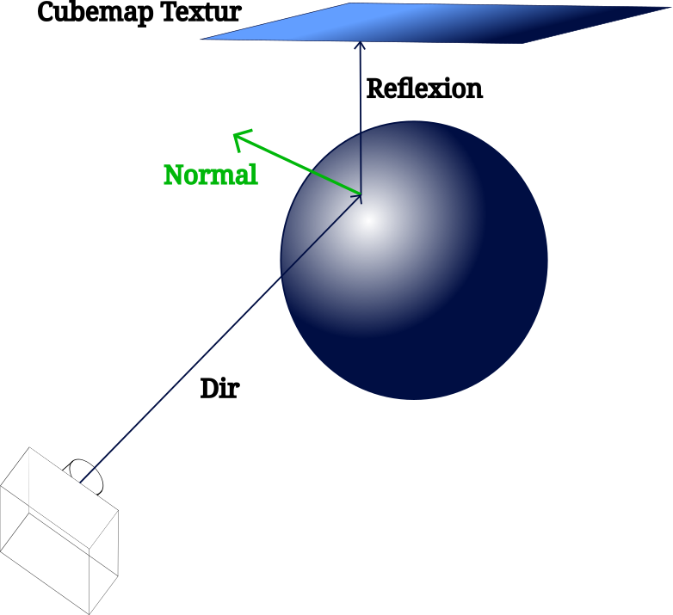
Interaktion von Lenia-Mesh und Fraktal
Interaktion von Lenia-Mesh und Fraktal
Reflexion mit Environment-Map

Slide 17
Darstellung von Licht
Ray-Marching Fraktale
Normale eines Punktes lässt sich durch Approximation den Gradienten der SDF bestimmen
Danach z. B. Phong-Beleuchtungsmodell

Slide 18
Ambient Occlusion
Ray-Marching Fraktale
Folge mit Ray-Marching der Normale eines Punktes für eine feste Distanz
Bestimme dabei in jedem Schritt die SDF
Liegt ein Objekt in der Nähe, so gewichte den Abstand des Objekts in Bezug auf den Ausgangspunkt
Stelle den Ausgangspunkt dunkler dar

Slide 19
Schatten
Ray-Marching Fraktale
Hard Shadows: Ray-Marching von Oberflächenpunkt zur Lichtquelle
Wird ein anderes Objekt auf dem Weg getroffen: Schatten
Sonst kein Schatten
Soft Shadows
Merke bei jedem Schritt des Weges, wie knapp ein Objekt nicht getroffen wurde
Falls Objekte nur knapp verfehlt, dann Halbschatten
images: based on https://iquilezles.org/articles/rmshadows/

